Slide 1
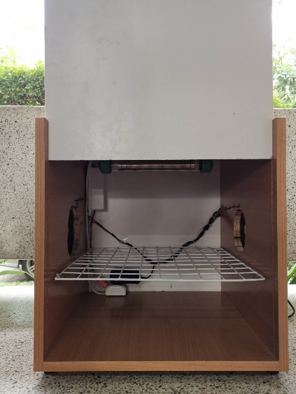
โครงงานวิทยาศาสตร์
เรื่อง ตู้ลดกลิ่นรองเท้า
Nakhonratchasima
Technical College

Slide 2
ผู้จัดทำ
นางสาวปิยะธิดา เบกขุนทด
นายศิริทัศน์ สว่างบุญ
นายหฤศฏ์ สว่างจิต
ที่ปรึกษา
นายเฉลิมวุฒิ กลมเกลียว
นายอดุลย์ แก้ววงษา
นางสาวมุขมณี กันเปรมตระกูล

Slide 3
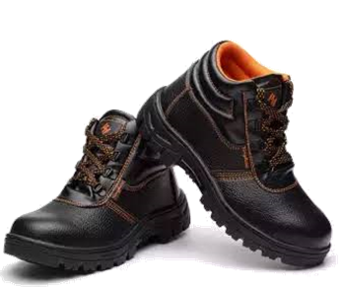
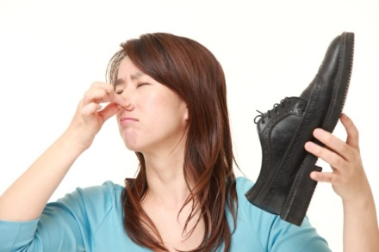
ที่มาและความสำคัญ

Slide 4
จุดมุ่งหมายของการศึกษาค้นคว้า
1. เพื่อออกแบบและสร้างตู้ลดกลิ่นรองเท้า
2. เพื่อทดสอบประสิทธิภาพตู้ลดกลิ่นรองเท้า
2.1 เปรียบเทียบประสิทธิภาพการลดกลิ่นของตู้ลดกลิ่นรองเท้าเมื่อระยะเวลาต่างกัน
2.2 เปรียบเทียบประสิทธิภาพการลดกลิ่นเมื่อใส่ ถ่าน ผิวมะกรูด ตะไคร้ และผิวมะกรูดตะไคร้รวม

Slide 5
สมมติฐานในการค้นคว้า
1. ตู้ลดกลิ่นรองเท้าสามารถลดกลิ่นรองเท้าได้
2. ตู้ลดกลิ่นรองเท้าสามารถลดกลิ่นรองเท้าอย่างมีประสิทธิภาพเมื่อใช้เวลา เข้าเครื่องอย่างน้อย 15 นาที
3. การใช้ถ่านสามารถลดกลิ่นรองเท้าได้ดีที่สุด

Slide 6
ขอบเขตของการศึกษาค้นคว้า
1.ตู้ลดกลิ่นรองเท้า กว้าง 40. ยาว 40 ซม. สูง 42
2.ตู้ลดกลิ่นรองเท้าใช้พลังงานไฟฟ้า โดยใช้พัดลมดูดอากาศและลดความร้อน
3.สามารถใส่ตัวช่วยในการลดกลิ่นรองเท้า เช่น ถ่าน มะกรูด ตะไคร้

Slide 7
ตัวแปรของการค้นคว้า
1.เพื่อออกแบบและสร้างตู้ลดกลิ่นรองเท้า
ตัวแปรต้น: วิธีการออกแบบและสร้างตู้ลดกลิ่นรองเท้า
ตัวแปรตาม:ลักษณะของตู้ลดกลิ่นรองเท้า
ตัวแปรควบคุม:รูปทรงและอุปกรณ์ที่ใช้การลดกลิ่นคือ ฮิตเตอร์และพัดลมดูด อากาศ

Slide 8
2.เพื่อทดสอบประสิทธิตู้ลดกลิ่นรองเท้า
2.1เปรียบเทียบประสิทธิภาพการลดกลิ่นของตู้ลดกลิ่นรองเท้าเมื่อระยะเวลาต่างกัน
ตัวแปรต้น: เวลาในการดับกลิ่น
ตัวแปรตาม: ผลของเวลาต่อการลดกลิ่นรองเท้า
ตัวแปรควบคุม: ระยะเวลาในการใช้เครื่อง

Slide 9
2.2 เปรียบเทียบประสิทธิภาพการลดกลิ่นของ ถ่าน มะกรูด และตะไคร้
ตัวแปรต้น: ถ่าน มะกรูด และตะไคร้
ตัวแปรตาม:ผลของการช่วยลดกลิ่น
ตัวแปรควบคุม: ปริมาณของ ถ่าน มะกรูด ตะไคร้

Slide 10
นิยามเชิงปฏิบัติการ
1. ตู้ลดกลิ่นรองเท้า คือ ตู้ที่จัดทำขึ้นโดยผู้จัดทำโครงงานมีขนาดกว้าง 40 ซม. ยาว 40 ซม. สูง 41 ซม. ติดตั้งพัดลมดูดอากาศและฮิตเตอร์ และตะแกงสำหรับวางรองเท้าภายใน
2. ลดกลิ่นรองเท้า คือ การลดกลิ่นให้มีกลิ่นที่ดีขึ้น
3. ประสิทธิภาพของตู้ลดกลิ่นรองเท้า คือ ตู้ลดกลิ่นรองเท้าสามารถทำให้รองเท้าที่ผ่านการใช้ตู้ลดกลิ่นรองเท้า มีกลิ่นที่ดีขึ้น
4. นักศึกษา คือ นักศึกษาแผนกไฟฟ้ากำลัง ชั้น ปวช.2/1-2

Slide 11
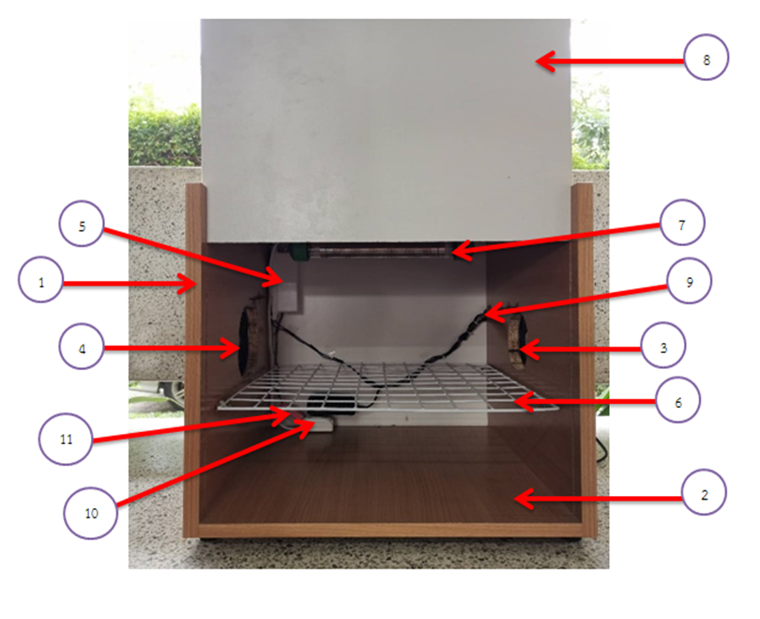
อุปกรณ์

Slide 12
วิธีดำเนินการ

Slide 15
ผลการศึกษาค้นคว้า

Slide 17
สรุปผล การอภิปรายและข้อเสนอแนะ

Slide 18
สรุปผลการศึกษา
จากการศึกษาทดลอง 2 ขั้นตอนสามารถสรุปได้ดังนี้
1. การออกแบบและสร้างตู้ลดกลิ่นรองเท้า ผลของการออกแบบและสร้างอุปกรณ์ ผลการใช้งานพบว่าตู้ลดกลิ่นสามารถใช้งานได้จริงเกิดความสะดวกในการ ใช้งานได้ดี ลดกลิ่นลองเท้าได้ และเพิ่มกลิ่นหอมได้จริง
2. การศึกษาประสิทธิภาพตู้ลดกลิ่นรองเท้าโดยเปรียบเทียบประสิทธิภาพการลดกลิ่นของ ตู้ลดกลิ่นรองเท้าเมื่อระยะเวลาต่างกัน คือ 10 นาที 15 นาที และ 20 นาที จากผลการทดลองสามารถสรุปได้ว่า ในช่วงเวลา 20 นาที เครื่องลดกลิ่นรองเท้ามีประสิทธิภาพในการลดกลิ่นรองเท้ามากที่สุด

Slide 19
3. การการศึกษาประสิทธิภาพตู้ลดกลิ่นรองเท้าโดยเปรียบเทียบประสิทธิภาพการลดกลิ่นของรองเท้าเมื่อใส่ ถ่าน มะกรูด ตะไคร้ และถ่าน มะกรูดและตะไคร้รวม โดยจับเวลา 10 นาที 15 นาที และ 20 นาที ได้ผลการทดลองว่า การใช้ทั้งถ่าน ผิวมะกรูด และตะไคร้ สามารถลดกลิ่นรองเท้าได้อย่างมีประสิทธิภาพตั้งแต่ช่วงเวลา 10 นาที

Slide 20
ในระยะเวลาครั้งที่2 โดยใช้ผิวมะกรูด ทดสอบครั้งที่1 10 นาที ผลคือ กลิ่นลดลงไม่มากแต่มีกลิ่นมะกรูดนิดๆ ทดสอบครั้งที่2 15 นาที ผลคือกลิ่นลดลงไม่มากแต่มีกลิ่นมะกรูดเพิ่มขึ้น ทดสอบครั้งที่3 20 นาที ผลคือแทบไม่มีกลิ่นดหม็นแต่หอมกลิ่นมะกรูด ในระยะเวลาครั้งที่3 20 นาที โดยใช้ตะไคร้ ทดสอบครั้งที่1 10 นาที ผลคือ กลิ่นลดลงไม่มากแต่มีกลิ่นตะไคร้แทรกนิดๆ ทดสอบครั้งที่2 15 นาที ผลคือ ไม่มีการเปลี่ยนแปลง ทดสอบครั้งที่3 20 นาที ผลคือ กลิ่งลดลงจากเดิมมากแต่มีกลิ่นตะไคร้

Slide 21
ประโยชน์คาดว่าที่จะได้รับ
1. ได้ตู้ลดกลิ่นรองเท้าที่สามารถอำนวยความสะดวกด้านการลดกลิ่นเหม็นของรองเท้าได้
2. ประหยัดเวลาในการนำรองเท้าไปตากแดด
3. เพิ่มกลิ่นหอมของรองเท้าได้
4. ใช้กลิ่นจากธรรมชาติในการดับกลิ่น
5. นำเศษถ่าน ผิวมะกรูด และตะไคร้ที่ใช้แล้วนำมาทำเป็นปุ๋ยได้

Slide 22
ข้อเสนอแนะ
1. การใช้ตู้ลดกลิ่นรองเท้าแต่ละครั้ง ควรใช้เวลาไม่เกิน 5 ชั่วโมงในการอบเพราะจะทำให้ฮีตเตอร์ร้อนเกินไป
2. หมั่นตรวจสอบเช็คระบบไฟว่ามีการรั่วของไฟฟ้า
3. เช็ดทำความสะออาดด้วยผ้าแห้ง

Slide 23
จบการนำเสนอ

